Slide 1
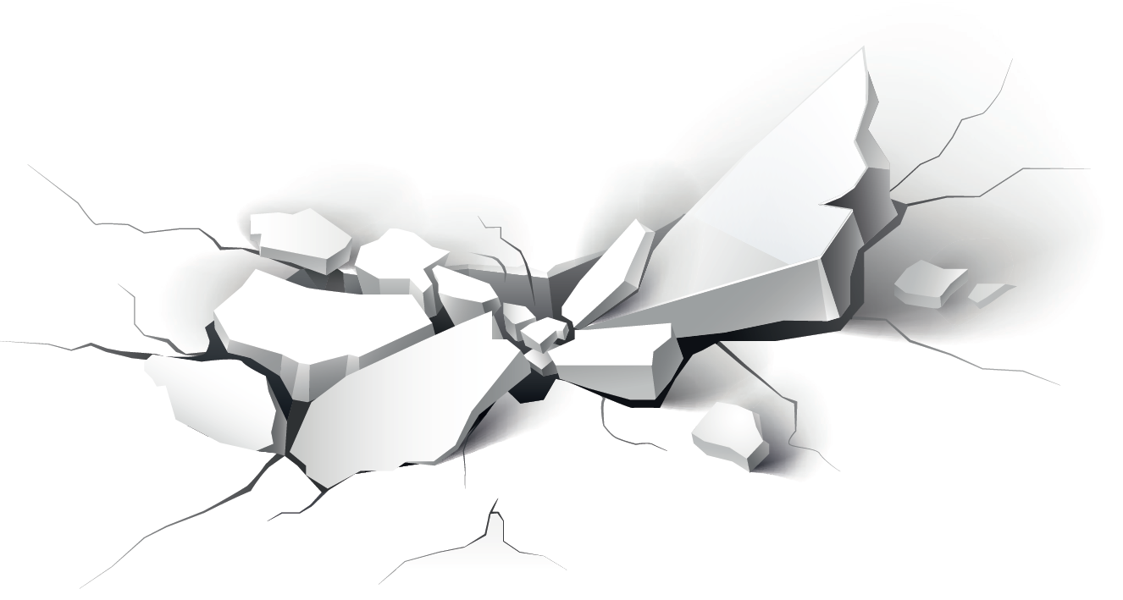
Influência das catástrofes
no equilíbrio dos ecossistemas

Slide 2
Que tipo de perturbações existem
nos ecossistemas?
Sempre existiram perturbações naturais, como a atividade vulcânica que originou a atmosfera primitiva ou as alterações causadas pelo impacte de um grande meteorito que terá provocado a extinção dos dinossáurios.
Essas perturbações causam prejuízos materiais e humanos e afetam os ecossistemas provocando destruição de habitats, alterações ao nível das teias tróficas e dos nichos ecológicos, modificações das sucessões ecológicas: tudo isto conduz a uma alteração da biodiversidade.
As catástrofes e perturbações podem ter origem natural ou origem antrópica.

Slide 3
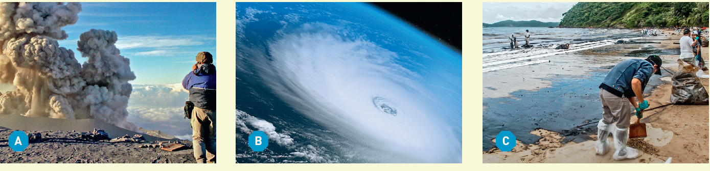

Diferentes catástrofes e perturbações
CATÁSTROFE NATURAL
CATÁSTROFE NATURAL
PERTURBAÇÃO ANTRÓPICA
erupção vulcânica
furacão
maré negra

Slide 4
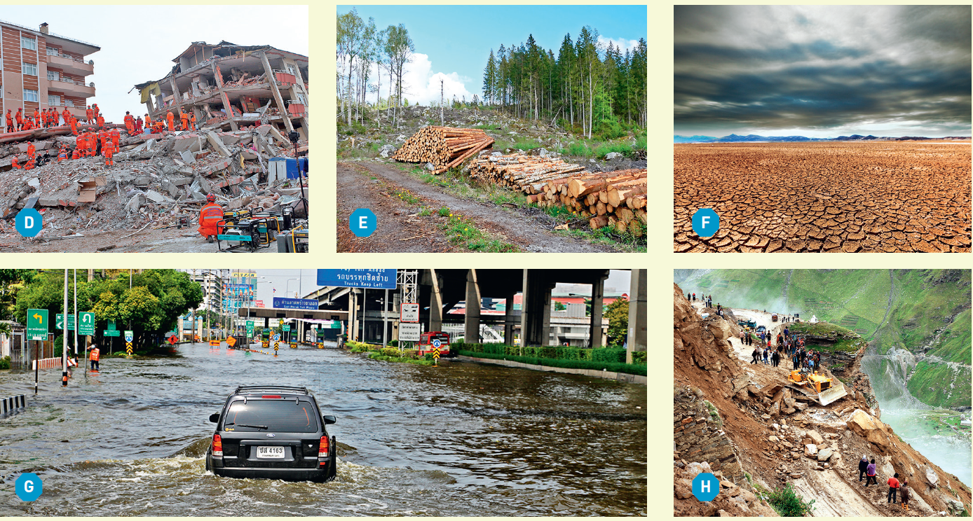
CATÁSTROFE NATURAL
PERTURBAÇÃO ANTRÓPICA
CATÁSTROFE NATURAL
sismo
desflorestação
seca
CATÁSTROFE NATURAL
CATÁSTROFE NATURAL
cheia
deslizamento de terras

Slide 5
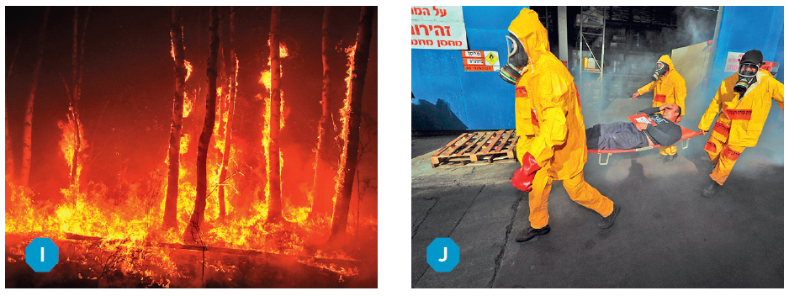
PERTURBAÇÃO ANTRÓPICA
PERTURBAÇÃO ANTRÓPICA
CATÁSTROFE NATURAL
incêndio
fuga radioativa

